Slide 1
Р р

Slide 2
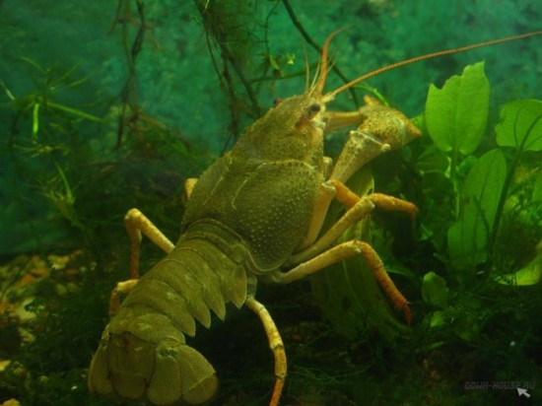
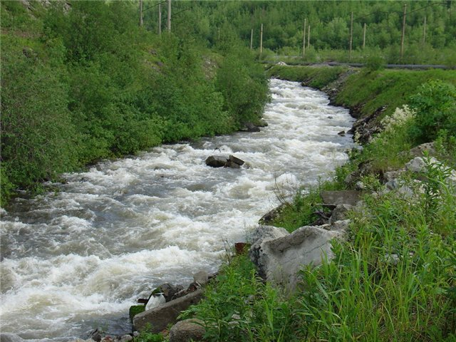

Slide 3
Р
Ы
Р
И
а
Р
Р
О
Р
У
Р
Э

Slide 4
на
ма
ра
у
но

Slide 5
Марина
малина
уронил
уронила

Slide 6
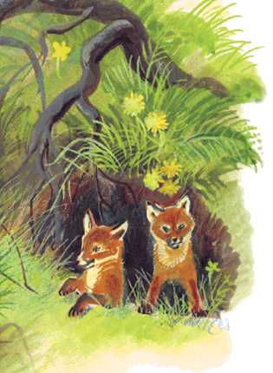
нора - норы

